Slide 1


Slide 2
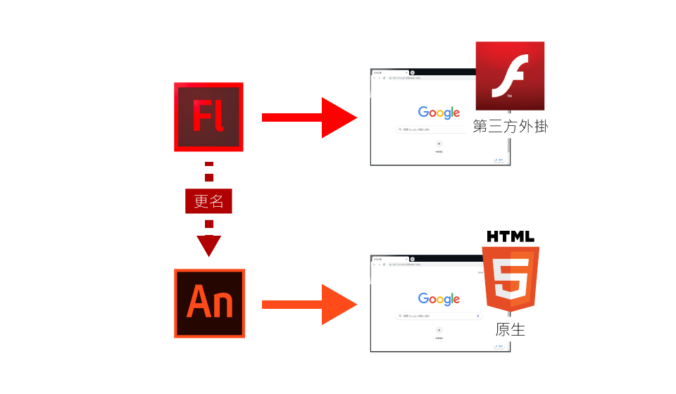
Animate cc 的前後今生

Slide 3
開始前注意事項
Adobe Animate CC 2019 跟以上的版本需要 Win10 才能安裝，但是老師的電腦是 Win7，固此教學中使用的 Animate CC 版本為 2018版本， Animate CC 版本上的差異並不會影響製作上面的差異，所以請同學不要擔心 !

Slide 4
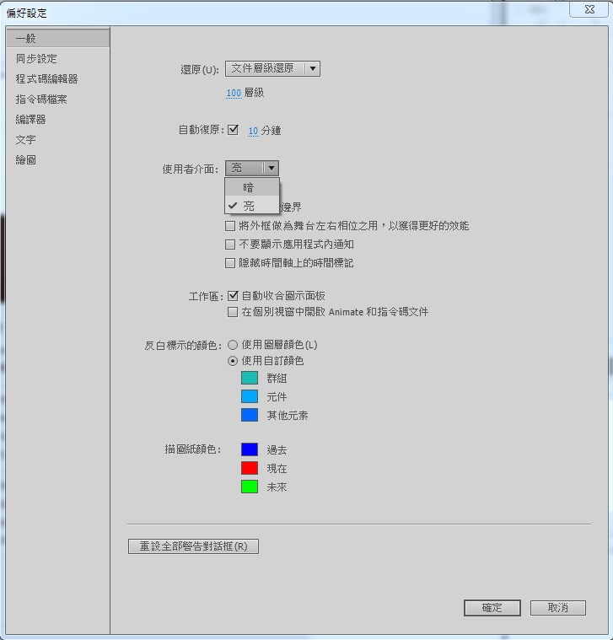
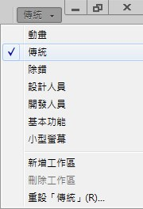

Slide 5
自行上傳多媒體廣告的規格 https://support.google.com/google-ads/answer/1722096?hl=zh-Hant
Google Ads 廣告
Banner 檢測 https://h5validator.appspot.com/adwords/asset
圖片壓縮
https://tinypng.com/

Slide 6
03-Base-Script : Event 事件
//一般 click
this.fire.addEventListener("click", function(e){
console.log(e);
});
// https://www.createjs.com/docs/easeljs/classes/Stage.html#method_enableMouseOver
stage.enableMouseOver(); //開啟物件 mouseover 事件
this.fire.addEventListener("mouseover", function(e) {
console.log("X:" + e.stageX + " / Y:" + e.stageY);
});
/*
參考資料
http://createjs.com/tutorials/Mouse%20Interaction/
*/
stage.mouseMoveOutside = true; //持續調用滑鼠滑動
stage.addEventListener("stagemousemove", function(e) {
console.log("X:" + e.stageX + " / Y:" + e.stageY);
});

Slide 7
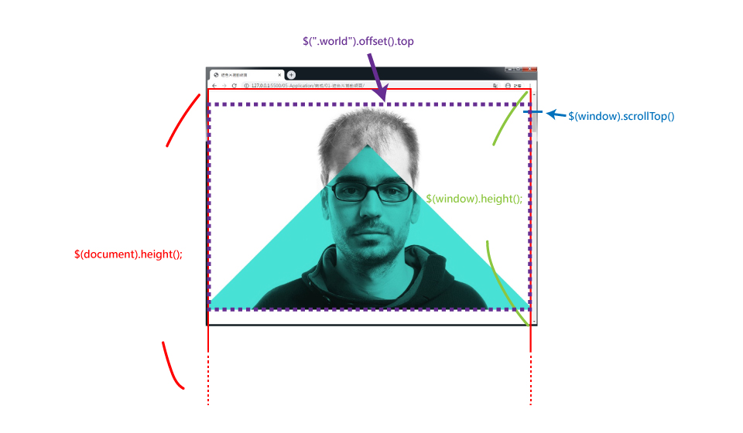
05-Application : 遮色片捲動網頁

Slide 8
05-Application : 遮色片捲動網頁
(卷軸的幅度 - canvas的座標) / (整個網頁的高 - 視窗的高度) * 影格的最大值

Slide 9
05-Application : 遮色片捲動網頁
$(window).scroll(function(){
var scrollTop = $(window).scrollTop();
var docHeight = $(document).height();
var winHeight = $(window).height();
var canvasTop = $(".world").offset().top | 0;
var frame = (scrollTop - canvasTop) / (docHeight - winHeight) * 559 | 0;
exportRoot.gotoAndStop(frame);
});
$(window).scroll();
$(window).resize(function() {
$(window).scroll()
});

Slide 10
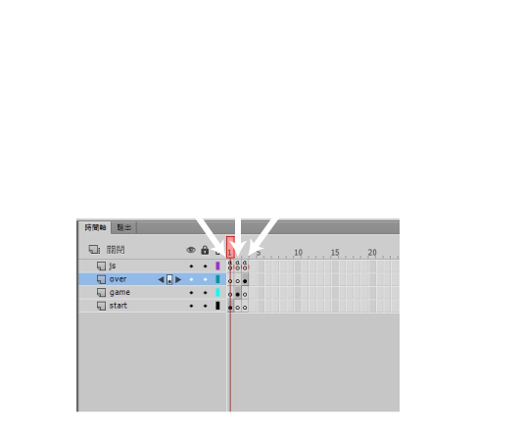
05-Application : 打地鼠遊戲

Slide 11



Mike的前端實驗室
https://www.facebook.com/groups/2189823101261689/
https://www.youtube.com/user/A3804430
https://medium.com/@Mike_Cheng1208

